Slide 1


PLANIFICACIÓN DE
PROYECTO DE PRÁCTICAS
Eduardo Blanco Bielsa

Slide 2

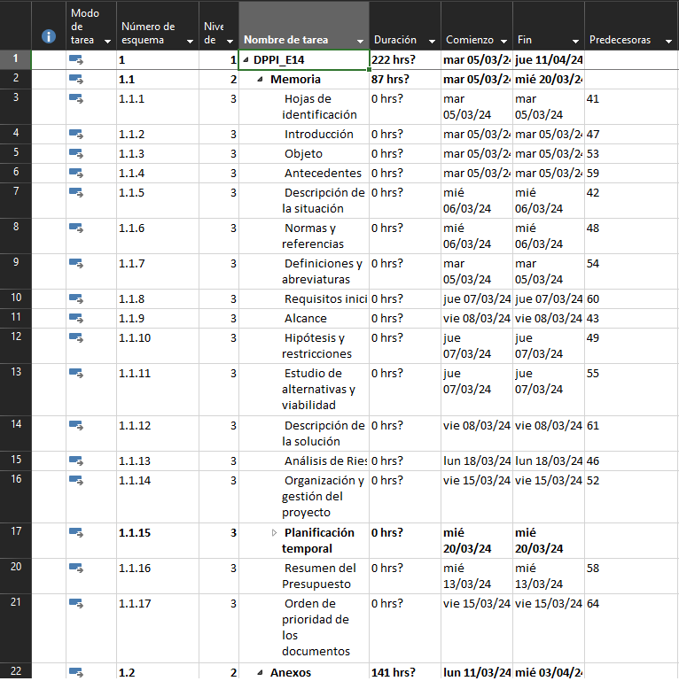
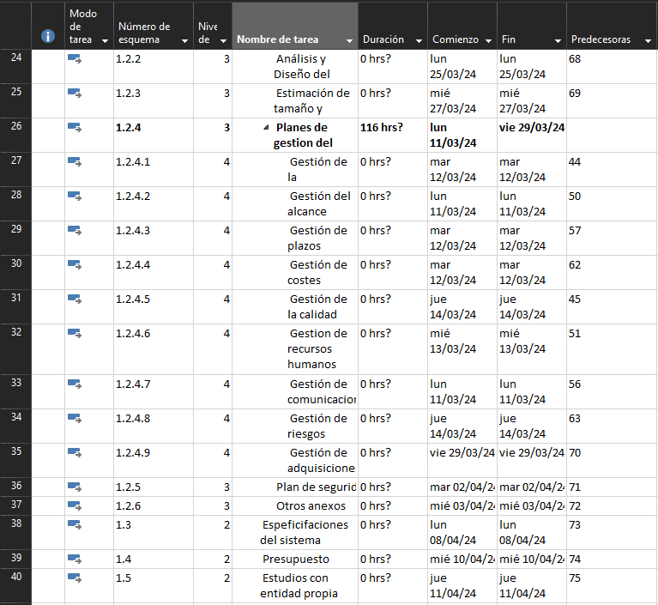
Hitos proporcionados

Slide 3
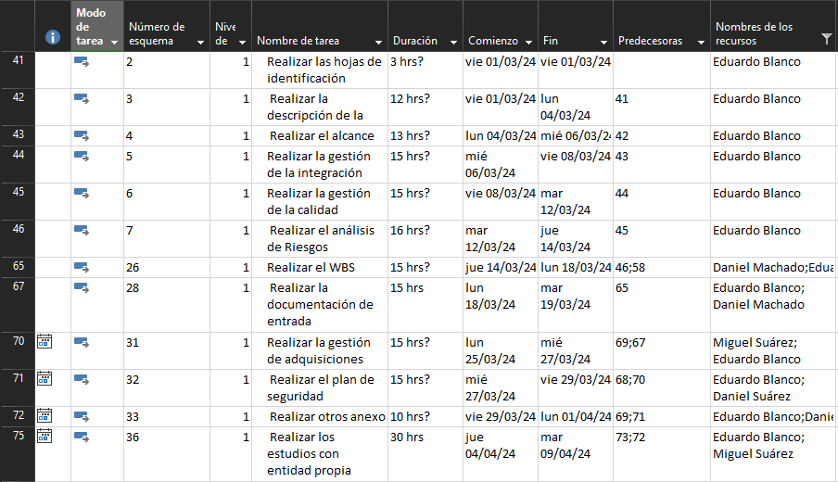
Tareas individuales

Slide 4
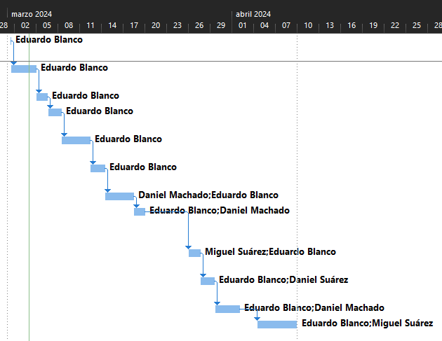
Diagrama de Gantt final

